Slide 1
מערכת שיעורים למגזר החרדי
שקופית זו היא חובה
עליכם להתקין את הפונט Varela Round לפני תחילת העבודה.
אם ברצונכם לצפות בהנחיות להתקנת פונט Varela Round, תוכלו לעשות זאת בקלות.
צפו בסרטון הבא:
https://www.youtube.com/watch?v=NN9IgGTwbF0&feature=youtu.be
קישור להורדת הפונט (אשרו את הודעת האבטחה)

Slide 2
דרכי תצורת השמות בעברית חלק ב'
עברית - כיתה ח'
שם המורה: יהודית יוסף
מבוסס על שיעור שפותח על ידי צוות עברית עי"ס, המזכירות הפדגוגית
Notes:
.

Slide 3
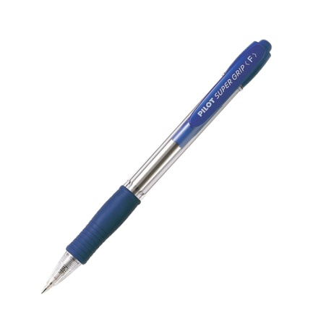
מה להביא לשיעור?
מחברת עט

Slide 4
מה נעשה היום בשיעור?
נחזור על שתי דרכי התצורה שלמדנו בשיעור הקודם.
נכיר דרך נוספת מרכזית ליצירת שמות בשפה העברית.
נסביר, נתרגל ונשחק.
Notes:
תחילה נחזור על דרכי התצורה שנלמדו בשעור הקודם.
זוכרים מהי דרך תצורה?
הסבר המושג "דרך תצורה" = הדרך שבה נוצרים שמות בעברית.
הבסיס של השמות בעברית הנו התנ"ך.

Slide 5
דרכי התצורה של השמות בעברית
בסיס +צורן
יַלְדּוֹן
Notes:
דרך התצורה הראשונה שהכרנו היא בסיס+ צורן.
בסיס הוא שם (מילה) קיים השפה. הצורן הסופי מתווסף אליו, נותן משמעות חדשה (מקצוע, הקטנה וכו) וכך נוצר שם חדש בעברית.
בואו ניזכר בדוגמאות

Slide 6
חושבים יחד...
מהי המשמעות של כל צורן סופי?
מִלְחִיָּה
מִטְרִיָּה
שְאֵלוֹן
חִדּוֹן
נַקְנִיקִיָּה
עוּגִיָּה
יַרְקָן
רַפְתָן
כלים
אוסָפים
פריטי מזון (קטנים)
בעלי מקצוע
Notes:
בעלי מקצוע/ הקטנה- מאכלים/ הקטנה/ אוספים
בואו ננסה להוסיף עוד דוגמות-
כמו ירקן ורפתן- בדרן, יהלומן, תעשין
כמו נקניקיה ועוגיה- מציה (קרקר)
כמו שאלון.. - ילדון, ספרון- גגון, דגלון, פסלון.
כמו מלחיה, מטריה... - ברזיה וצמחיה- תקליטיה

Slide 7
דרכי התצורה של השמות בעברית
3.
2.בסיס +צורן
1.שורש ותבנית
(משקל)
יַלְדוֹן
כַּפִּית
הַפְחָתָה
שְמִירָה
Notes:
זהו תרשים שבו מילאנו את הידע שהכרנו בשיעור הקודם: הדרך הנפוצה ביותר ליצירת שמות בעברית היא שורש ותבנית.
הדרך הנוספת שהיכרנו היא בסיס וצורן. את שתי הדרכים הללו תרגלנו והסברנו. אני מקווה שאתם זוכרים ובכל זאת ניתן כמה דוגמות.

Slide 8
שורש ותבנית
קְפִיצָה הִתְרַגְּשׁוּת סִפּוּר נַזֶּלֶת
הַפְעָלָה הִזָּכְרוּת פַּיְטָן
Notes:
לפנינו שמות. בכל אחד מן השמות הדגשנו בצבע אדום את השורש.
בפועל יש בניין ואותיות השורש מסומנות ב-פע"ל, ואילו בשם יש משקל ואותיות השורש מסומות ב-קט"ל,
כלומר תבנית שלתוכה יוצקים שורשים וכך נוצרים השמות.
כלומר משקל הוא השורש בתוך התבנית.
לעבור שם שם ולהסביר
קטילה, הקטלות, קיטול, קטלת,

Slide 9
משמעות המשקלים העיקריים
המשקל המילה משמעות המשקל
קַטְלָן שַׂחְקָן, חַיְכָן מקצוע, תכונה
קַטָּל נַגָּר, וַסָּת מקצוע, כלים
מִקְטֶלֶת מִבְרֶשֶת חפצים, כלים
מַקְטֵל מַבְרֵג מכשירים
מַקְטֵלָה מַסְרֵגָה מכשירים
מִקְטָל מִטְבָּח מקום
מִקְטָלָה מִסְפָּרָה מקום
קַטֶּלֶת נַזֶּלֶת, צַנֶּרֶת מחלות, אוסָפים
Notes:
הכרנו את המשקלים העיקריים המרכזיים –ראו בעמודה הימנית, הדגמנו ולמדנו את משמעות המשקל(עמודה שמאלית).
בואו ניזכר
קטלן-בעלי מקצוע, עיסוק. נסביר איך עובדים- התבנית היא םםםן = קטלן = רקדן, בדרן- כאשר אנו מנתקים את הצורן הסופי נשאר פועל בעבר נסתר :רקדן- רקד או שורש רק"ד.
נסו בעצמכם את המילה "נזלת". מה קיבלתם? נז"ל- שורש, קטלת- משקל, משמעות המשקל היא מחלות, נסו לחשוב על מחלה נוספת באותו משקל- אדמת, גרדת.
למדנו גם שישנם משקלים שיש להם מספר משמעויות. לדוגמא: למשקל קטלן יש משמעות של מקצוע ושל תכונה. וכן למשקלים נוספים שברשימה שלפנינו.

Slide 10
איך נבחין בין שורש ותבנית לבין בסיס וצורן סופי?
מיינו את השמות שלפניכם לפי דרך התצורה שלהם: יְבוּאָן, רַכֶּבֶת, מִקְלָט, מִקְצוֹעִי, שָבִיר, מַבְרֵגָה
שורש ותבנית (משקל) | בסיס וצורן סופי
Notes:
לפנינו תרגול
להקריא את ההוראה.
זוכרים כיצד עלינו לעבוד?
בניתוק הצורן הסופי נקבל שם בעברית. רק אם אפשר להוציא מילה שקיימת בעברית, זה בסיס + צורן.
אם אפשר להוציא מהמילה רק פועל, זהו משקל. לדוגמא " שחקן – שיחק.
יש לכם דקה לביצוע המשימה
בשקף הבא התשובות.

Slide 11
איך נבחין בין שורש ותבנית לבין בסיס וצורן סופי?
מיינו את השמות שלפניכם לפי דרך התצורה שלהם: יְבוּאָן, רַכֶּבֶת, מִקְלָט, מִקְצוֹעִי, שָבִיר, מַבְרֵגָה
שורש ותבנית (משקל) | בסיס וצורן סופי
רַכֶּבֶת | יְבוּאָן
מִקְלָט | מִקְצוֹעִי
שָבִיר
מַבְרֵגָה
Notes:
קוראת את התשובות
יבואן: בסיס – יבוא וצורן אן שמציין בעלי מקצוע
רכבת – השורש רכ"ב במשקל קטלת – מציין אוספים.
מקלט- השורש קל"ט במשקל מקטל – מציין מקום
מקצועי: בסיס וצורן אי שמציין תכונות
שביר: משקל קטיל שמציין תכונות, וכן: עמיד, חריג
מברגה: שורש ותבנית . השורש בר"ג ומשקל מקטלה שמציין כלים ומכשירים.

Slide 12
היכרות עם דרך תצורה נוספת
Notes:
עד כאן ערכנו חזרה קצרה והדגמות מהשיעור הקודם. עכשיו נעבור להכיר דרך תצורה נוספת. הדרך השלישית.

Slide 13
מה למדנו עד כה?
2.בסיס +צורן
1.שורש ותבנית
בשם = משקל
יַלְדוֹן
כַּפִּית
הַפְחָתָה
שְמִירָה
Notes:
זהו תרשים שבו מילאנו את הידע שהכרנו בשיעור הקודם: הדרך הנפוצה ביותר ליצירת שמות בעברית היא שורש ותבנית.
הדרך הנוספת שהכרנו היא בסיס וצורן. את שתי הדרכים הללו הסברנו ותרגלנו.

Slide 14
דרכי התצורה של השמות בעברית
2.בסיס +צורן
1.שורש ותבנית
בשם = משקל
3.
יַלְדוֹן
כַּפִּית
הַפְחָתָה
שְמִירָה
Notes:
ועכשיו לדרך השלישית
ישנה הנפשה

Slide 15
כדורגל כדורסל כדוריָד כדורעף
מהי דרך התצורה של השמות הבאים?
Notes:
לפנינו ארבעה שמות.
נסו לחשוב כיצד נוצרו השמות האלה? מהי דרך התצורה המשותפת לארבעתם?
להסבר...........

Slide 16
כדורגל כדורסל כדוריד כדורעף
מהי דרך התצורה של השמות הבאים?
כדור + סל
?
Notes:
נדגים באמצעות השם "כדורסל".
מהי דרך התצורה של המילה כדורסל?
המילה היא חיבור – הלחם של שתי מילים, של שני בסיסים: כדור וסל
עוברת לשקופית הבאה
.

Slide 17
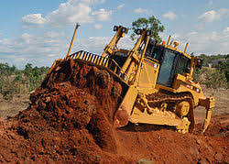
דוחף + חופר
דרך התצורה: בסיס + בסיס
הלחם בסיסים
דַחְפּוֹר
Notes:
המילה דחפור מולחמת או מורכבת משני שמות בעברית" דוחף וחופר, כלומר שני שמות, שני בסיסים.
דרך תצורה זו נקראת "הלחם".
בדקו את שאר השמות וחשבו מאלו בסיסיים הם מולחמים. ממתינה מספר שניות.
מסבירה: כדורגל הוא הלחם של כדור ורגל
כדור יד הוא הלחם של כדור ויד. וכן הלאה.
בואו נראה דוגמאות נוספות לשמות שנוצרו בדרך ההלחם

Slide 18
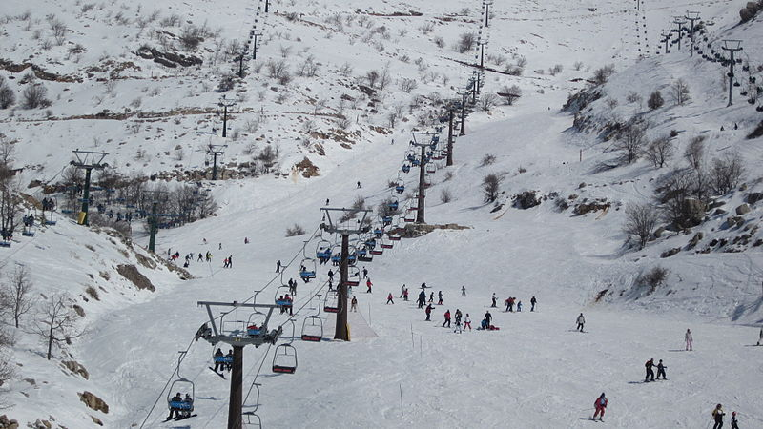
בואו נתרגל
רַכְבָּל או רַכֶּבֶל?
Notes:
מהי המילה הנכונה? רכבל או רכבל?

Slide 19
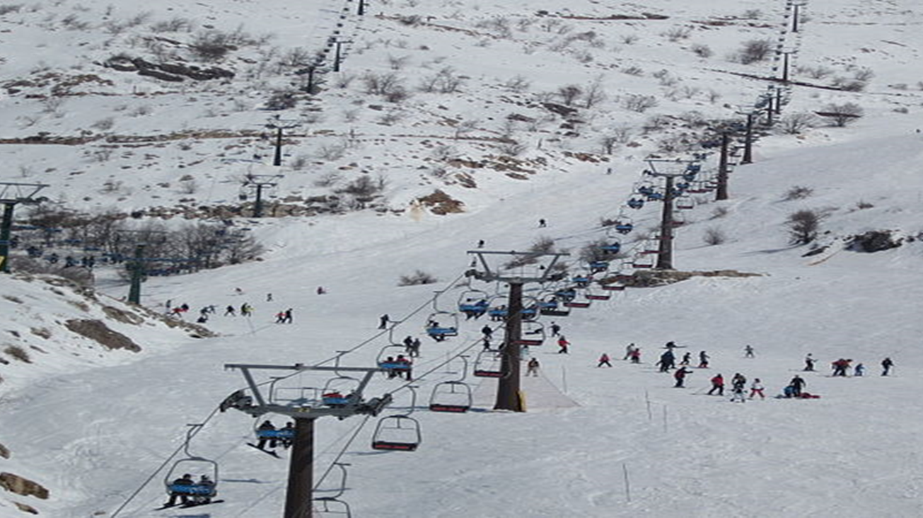
בואו נתרגל
הלחם בסיסים
רַכְבָּל או רַכֶּבֶל?
רַכֶּבֶת + כֶּבֶל
רַכֶּבֶל
וברבים
רַכַּבְלִים
רַכָּבוֹת + כְּבָלִים
Notes:
המילה הנכונה היא רַכֶּבֶל, כי היא הלחם של רכבת + כבל. בסיס ובסיס.
צורת הרבים היא רכבלים. שהיא בעצם הלחם של רכבות וכבלים.

Slide 20
מהי דרך התצורה של מנכ"ל?
חכמינו זכרונם לברכה
חז"ל
מנהל כללי
מנכ"ל
בסיס + בסיס
ראשי תיבות
(נוטריקון)
יום טוב
יו"ט
תורה נביאים וכתובים
תנ"ך
ראשי תיבות
Notes:
לפנינו ראשי תיבות, מטרתם היא קיצור של 2 מילים או יותר למילה אחת
דרך זו של קיצור יצרה שמות בעברית.
נדגים באמצעות השם "מנכ"ל".
המילה מנכ"ל היא קיצור של שתי מילים: מנהל וכללי.
בדקו את שאר השמות וחשבו האם אתם משתמשים בקיצור רק לכתיבה או גם בדיבור?
מנכ"ל, תנ"ך וחז"ל משמשות גם בכתיבה וגם בע"פ, כלומר בדיבור. ואילו ראשי התיבות של המילים יום טוב -- יו"ט משמשים רק לכתיבה.
בואו נראה עוד דוגמה................

Slide 21
הגרשיים הם סימן קיצור לשתי מילים או יותר.
עו"ד
גֵרְשַיִים
עורך דין
Notes:
לפנינו דוגמה נוספת, ע"וד- האם אנחנו משתמשים בקיצור גם בכתיבה וגם בדיבור? לא, כלומר יש קיצורים שמשמשים רק בכתיבה ואחרים משמשים גם בכתיבה וגם בדיבור.
כמה הערות לתשומת ליבנו-
1. שימו לב לגרשיים-
הגרשיים תמיד לפני האות האחרונה.
2. ניתן להוסיף צורני נטייה- מנכ"ל מנכ"לית/ מתנ"ס מתנ"סים.
כלומר ראשי התיבות מקבלים צורני נטייה כמו- מין (זכר/נקבה), מספר (יחיד רבים) וגם ה"א הידיעה.
ריבוי בצירוף סמיכות - ניתן לרבות את הנסמך ולא את הסומך- עורכי דין (ולא עורכי דינים), בתי ספר ולא בתי ספרים.
אבל ישנם צירופים שניתן לרבות את הסומך ואת הנסמך: מנהלים כלליים, ימים טובים

Slide 22
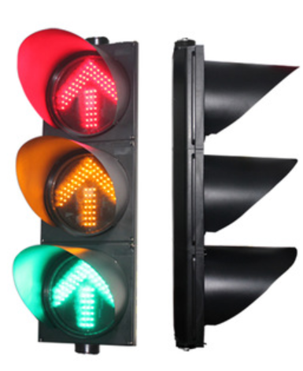
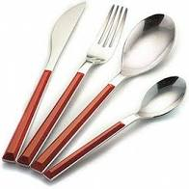
בסיס +בסיס
ראשי תיבות (נוטריקון)
הלחם
סכו"ם
רמזור
Notes:
נסכם. ראינו שתי צורות של יצירת מילים על ידי חיבור של שני בסיסים כלומר, של שתי מילים: הלחם, וראשי תיבות שמסומנים על ידי גרשיים.

Slide 23
3. בסיס + בסיס
ראשי תיבות
הלחם
תנ"ך
מנכ"ל
כספומט
כדורגל
Notes:
לפניכם התרשים של דרך התצורה השלישית. לדרך תצורה זו יש שתי צורות: הלחם וראשי תיבות.

Slide 24
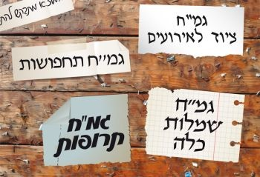
בואו נתרגל ראשי תיבות
בסיס + בסיס
ראשי תיבות
גמ"ח=גְּמִילוּת חֲסָדִים
Notes:
לפנינו מודעה ובה המילה גמ"ח. מהם הבסיסים שמרכיבים את המילה גמ"ח? לוחצת להופעת התשובה. ומסבירה:
גמ"ח=ראשי תיבות של גמילות חסדים.
שימו לב שאת המילה גמ"ח קוראים ומדברים באותה צורה

Slide 25
בואו נתרגל
בסיס+בסיס
ראשי תיבות
סכו"ם לו"ז
סכין כפית/כף ומזלג לוח/לוחות זמנים
Notes:
סכו"ם ולו"ז. גם ראשי תיבות אלה משמשים בכתיבה ובדיבור.

Slide 26
בואו נתרגל בסיס + צורן
בסיס +צורן
י
חַשְמַלַּאי= חַשְמַל +X ַאי
רָאשִי = רֹאש + X ִי
Notes:
לפנינו מודעת דרושים.
מצאו במודעה שני שמות שנוצרו בדרך של בסיס וצורן. כתבו מהו הצורן בכל מילה ומה המשמעות שלו.
להקריא
חשמלאי – חשמל + םאי. בסיס + צורן המציין בעל מקצוע
ראשי: בסיס + צורן אי, המציין תכונה. שימו לב, ישנן מילים שהניקוד שלהן משתנה בעקבות הוספת הצורן. ראש – ראשי. וכן: ספר – ספרן, ירק - ירקן

Slide 27
צורנים סופיים לבעלי מקצוע
בסיס + צורן
= מַחְסָן + ַאי
מַחְסְנַאי
= מַלְגֵּזָה +Xָן
מַלְגֵּזָן
Notes:
מפעל כרומגן מחפש גם הוא עובדים.
מחסנאי ומלגזן.
מהי דרך התצורה? מהי משמעות הצורן הסופי?
מלגזן ו-מחסנאי- בעל מקצוע

Slide 28
תרגול: כתבו את השמות שבמודעה וציינו מהי דרך התצורה של כל שם
בסיס + בסיס
הלחם
שורש + תבנית = משקל
Notes:
קוראת את ההוראה.
אתן לכם רמז: יש במודעה ארבעה שמות. אמתין שתי דקות.

Slide 29
פתרון: שתי דרכי תצורה במודעה שלפנינו
בסיס + בסיס
הלחם
פְּלָדֶלֶת = פלדה +דלת
שורש + תבנית = משקל פְּרִיצָה = פר"צ + קְטִילָה
תִּקּוּן = תק"נ + קִטּוּל
הַחְלָפָה= חל"פ + הַקְטָלָה
Notes:
בואו נבדוק את דרכי התצורה של השמות שבמודעה?
פלדלת- כיצד נוצרה המילה?
הלחם של 2 בסיסים: פלדה + דלת.
שימו לב שהבסיסים אינם שלמים, אלא שבורים, הושמטו אותיות--- פלדה + דלת>> הושמטו ה"א ו-דל"ת.
יש במודעה שלוש מילים שנוצרו על דרך של שורש ותבנית. שלושתן קשורות לפועל.
המילה פריצה במשקל קטילה הוא בבניין קל.
המילה תיקון במשקל קיטול בבניין פיעל והמילה החלפה במשקל הקטלה בבניין הפעיל.

Slide 30
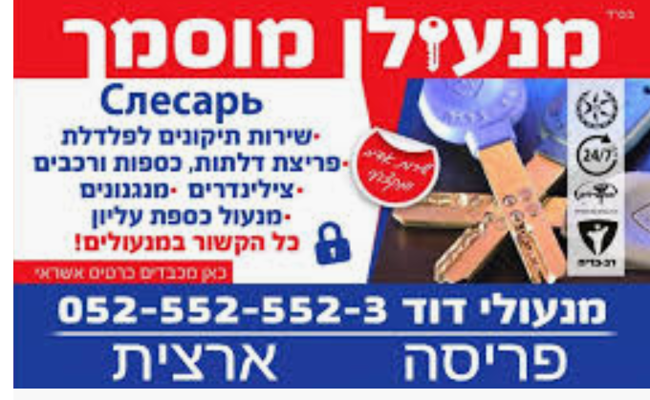
תרגול: כתבו את השמות שבמודעה וציינו מהי דרך התצורה של כל שם
Notes:
קוראת את ההוראה.
מעניין כמה שמות תמצאו ומהן דרכי התצורה שלהן.
אמתין 2 דקות

Slide 31
פתרון
בסיס + צורן
מַנְעוּלָן = מַנְעוּל + Xן
אַרְצִי = אֶרֶץ + Xי
שורש + תבנית = משקל
פְּרִיסָה = פר"ס+ קְטִילָה
פְּרִיצָה = פר"צ + קְטִילָה
כַּסֶּפֶת = כס"פ + קַטֶּלֶת
תִקּוּן = תק"נ + קִטּוּל
Notes:
חזרנו.
אציג בפניכם שישה שמות, אם כי יש במודעה יותר.
נתחיל עם דרך התצורה בסיס + צורן. במודעה שלפנינו ישנם צורנים שפגשנו לפני מספר דקות.
הצורן אן במילה מנעולן הוא צורן המציין בעלי מקצוע
הצורן אי במילה ארצי, הוא צורן המציין שמות תואר.
דרך תצורה שנייה היא: שורש + תבנית – משקל. נציג שני משקלים ממשקל קטילה בבניין קל: פריסה, פריצה
כספת ממשקל קטלת במשמעות של אוספים
והמילה תיקון ממשקל קיטול בבניין פיעל.
סיימנו את התרגול לשיעור הזה.

Slide 32
גזירה קווית: בסיס וצורן הבאים זה אחר זה
גזירה מסורגת
3.בסיס +בסיס
2.בסיס +צורן
1.שורש ותבנית
ראשי תיבות
(נוטריקון)
הלחם
תנ"ך
גמ"ח
כספומט
רכבל
ילדון
כפית
סִדּוּר
שְמִירָה
Notes:
כל הפעלים בנויים משילוב של שורש ותבנית – בניין. שילוב זה נקרא "גזירה מסורגת". בגזירה המסורגת אותיות השורש ואותיות התבנית משתלבות זו בזו.
בשמות זה שונה. ישנם שמות שבנויים בגזירה מסורגת. אלה השמות שבנויים בדרך של שורש ותבנית –משקלים. גם במשקלים יש שילוב של שורש ותבנית כמו בבניינים של הפועל. לדוגמא: סידור, שמירה. האותיות של התבנית משולבות באותיות של השורש והן אינן באות זו אחר זו.
ישנם שמות שנוצרים בדרך של גזירה קווית. גזירה קווית היא בסיס + צורן הבאים זה אחר זה.. לדוגמא: ילדון, כפית.
היום למדנו דרך נוספת של גזירה קווית: בסיס + בסיס. לדרך זו יש שתי צורות: הלחם – כספומט, רכבל וראשי תיבות תנ"ך, גמ"ח.

Slide 33
גזירה מסורגת בפועל ובשם
השורש והתבנית מסתרגים (משתלבים) זה בזה ולא מתחברים באופן קווי .
פועל: הִדְרִיכָה, לוֹמְדִים, מַשְכִּים
שם: קְפִיצָה, הִתְרַגְּשׁוּת, הַפְעָלָה
Notes:
נביא דוגמאות לגזירה מסורגת בפועל ובשם.
שימו לב שאותיות השורש והתבנית מסתרגות זו בזו ולא מתחברות באופן קווי.

Slide 34
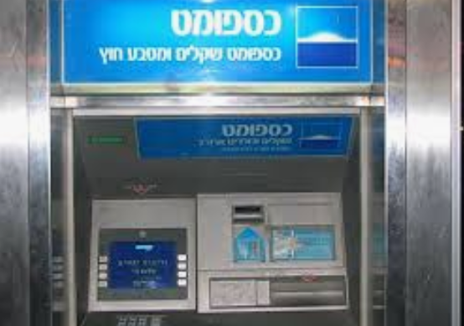
גזירה קווית
שני בסיסים (מילים עצמאיות) או יותר הבאים זה אחר זה באופן קווי ויוצרים מילה אחת.
כספומט = כסף + אוטומט לו"ז = לוח/ות זמנים
Notes:
לפניכם דוגמאות נוספות לגזירה קווית. קוראת את תוכן השקופית

Slide 35
גזירה קווית
גזירה מסורגת
3.בסיס +בסיס
2.בסיס +צורן
1.שורש ותבנית
ראשי תיבות
(נוטריקון)
הלחם
תנ"ך
רמטכ"ל
כספומט
כדורגל
ילדון
כפית
הפחתה
שמירה
Notes:
אנחנו מגיעים לסיום השיעור.
נחזור על שלוש דרכי התצורה שלמדנו בשני השיעורים.
דרך ראשונה: שורש ותבנית – משקל. בדרך זו הגזירה היא מסורגת. למדנו שלמשקלים יש משמעויות שונות. ראינו שלמשקלים מסויימים יש יותר ממשמעות אחת.
דרך שנייה: בסיס + צורן. למדנו שלצורנים יש משמעויות שונות. ראינו שישנם צורנים שיש להם יותר ממשמעות אחת. לדוגמא: הצורן און הוא במשמעות של הקטנה, אוסף, כתבי עת.
דרך תצורה שלישית היא: בסיס + בסיס. גם היא גזירה קווית. בדרך תצורה זו יש שתי צורות: הלחם וראשי תיבות.

Slide 36
מה למדנו היום?
חזרנו על שתי דרכי התצורה שלמדנו בשיעור הקודם.
היכרנו דרך נוספת מרכזית ליצירת שמות בשפה העברית.
למדנו מהי גזירה מסורגת ומהי גזירה קווית.
Notes:
נסכם מה למדנו היום.
קוראת את השקופית.
שלום ולהתראות

Slide 37
תודה על ההקשבה
Notes:
נסכם מה למדנו היום.
קוראת את השקופית.
שלום ולהתראות

Slide 38
השימוש ביצירות במהלך שידור זה נעשה לפי סעיף 27א לחוק זכות יוצרים, תשס"ח-2007. אם הינך בעל הזכויות באחת היצירות, באפשרותך לבקש מאיתנו לחדול מהשימוש ביצירה, זאת באמצעות פנייה לדוא"ל rights@education.gov.il
שימוש ביצירות מוגנות בזכויות יוצרים ואיתור בעלי זכויות

